Slide 1
Repaso de Materia Médica
(30-05-15)
Dra. Silvia C. Mercado

Slide 2
ANTIMONIUM- T
*Catarro bronquial que cuesta expectorar
* Náuseas y vómitos que agravan
IPECA
* Tos espasmódica, sofocante, violenta, sin expectoración
* Náuseas y vómitos que no mej. con lengua limpia
SPONGIA
*Tos seca, crupal, raspante, como serruchando una tabla.
*Mejor por comer o beber caliente
BRYONIA
*Tos seca, dolorosa que hace tomarse el tórax con las manos
RUMEX
*Tos seca, paroxística al levantarse o después de acostarse, por inhalar aire fresco, con cosquilleo en hueco supraest.
Dra. Silvia C. Mercado

Slide 3
EUPATORIUM
*Quebrantamiento con dolores óseos y musculares con lasitud gralizada.
*Fiebre a la mañana
*Escalofríos con sed intensa
ZINCUM
*Agotamiento nervioso con depresión y excitación del SNP (extremidades)
*Intolerancia al vino
*Trastornos x exantemas suprimidos o poco desarrollados
*Mejora: x reaparición de exantemas suprimidos
GELSEMIUM
*Escalofríos por espalda
*Fiebre continua e intensa sin sed
*Postración, dolores musculares y temblores
*Confusión y aturdimiento con deseo de estar solo
Dra. Silvia C. Mercado

Slide 4
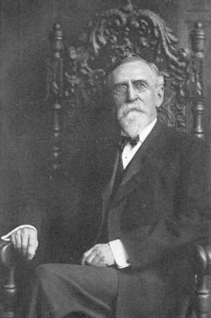
HYOSCIAMUS
Delirio estuporoso y erótico
Cara pálida
Debilidad
Convulsiones, carfología
STRAMONIUM
Delirio locuaz
Lenguaje desordenado
Levanta la cabeza de la almohada
BELLADONA
Delirio violento
Cara roja
Sobresaltos durmiendo o al despertar
EL TRÍO DEL DELIRIO DE NASH
Dra. Silvia C. Mercado

Slide 5
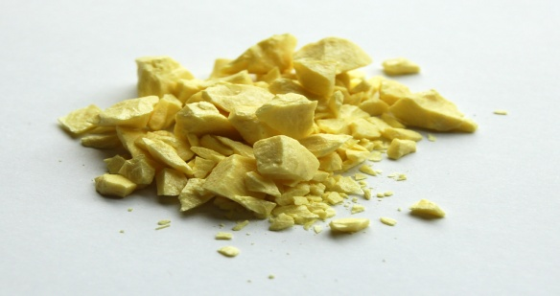
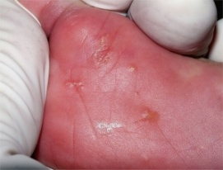

PSORINUM
SULPHUR
FUENTE: Serosidad de vesícula de sarna (bioterápico)
MENTALES: Triste, ansioso, angustiado, desesperado, culposo, anticipado. Bien antes de empeorar (KN)
GENERALES: *Debilidad post enfermedad aguda, surmenage o supresión de erupciones. * No responde a ttos. * Muy friolento y < x frío y > x calor.
TROPISMO: Piel - VAS
FUENTE: Azufre (mineral)
MENTALES: Teorizador, indiferente, indolente, desprolijo, sucio
GENERALES: *Caluroso *Baño< *Parado<
INDICACIONES: *Casos oligosintomáticos o si un remedio no actúa (antipsórico) *Falta de recuperación post enfermedades *Recaídas frecuentes *Supresión de erupciones *Trast.x vacunación
TROPISMO: Piel
Dra. Silvia C. Mercado

Slide 6
THUJA
*Conífera
*Agravación: x frío, x humedad
*Mejoría: x frotamiento y presión
*Lateralidad: izq
*Trastornos post vacunación
*Antecedentes personales o fliares.de blenorragia
DULCAMARA
* Solanácea
Agravación: x frío x humedad, x reposo
*Mejoría: x calor, tiempo seco y x movimiento
*Lateralidad: izq
MEDORRHINUM
Pus blenorrágico
*Agravación: x calor, x la mañana, en la montaña y x pensar
*Mejoría: x humedad, x la noche, en el mar, acostado sobre el vientre.
*Lateralidad: izq
Dra. Silvia C. Mercado

